Slide 1
내장함수 이해 9주차_01_01
한 동 대 학 교 김경미 교수

Slide 2
학습목표
함수를 왜 사용하는지 이해하기
내장함수가 무엇인지 이해하기

Slide 3
함수사용 이유
코드가 길어질 때 모듈화하여 간결성 높인다
반복되는 구분을 모듈화 하여
고치기 쉽고(easy to modify)
운영과 관리를 용이하게 하며(flexible to maintain)
프로그램 가독성을 높게 한다(readability)

Slide 4
함수
함수의 종류
내장 함수(Built-in function)
사용자 정의 함수(User defined function)
함수를 정의하려면
함수 이름과 명령문들을 순서대로 쓴다
함수 이름을 불러서 함수를 “호출” 한다 (function call)

Slide 5
사용해 본 내장함수
print()
input()
int()
float()
range()
len()
deepcopy()

Slide 6
내장 함수(Built-in Function)
시스템에서 제공해 주는 함수들
사용한 내장 함수
>>> int(‘55’)
>>> print( ‘kmkim’ )
>>> range(10)
어떤 함수들은 모듈을 import한 후 사용 가능
>>> import math
>>> math.sqrt(4) / 2.0
1.0

Slide 7
내장함수 종류
http://docs.python.org/3.3/library/functions.html
abs() all() any() ascii() bin() bool() bytearray() bytes() callable() chr() classmethod() compile() complex() delattr() | dict() dir() divmod() enumerate() eval() exec() filter() float() format() frozenset() getattr() globals() hasattr() hash() | help() hex() id() input() int() isinstance() issubclass() iter() len() list() locals() map() max() memoryview() | min() next() object() oct() open() ord() pow() print() property() range() repr() reversed() round() set() | setattr() slice() sorted() staticmethod() str() sum() super() tuple() type() vars() zip() __import__()

Slide 8
내장함수 활용 1
# abs() // 절대값 반환
>>> abs(-3)
3
>>> abs(-10)
10
# chr() // 유니코드 값을 입력받아 그에 해당하는 문자 반환
>>> chr(97)
a
>>> chr(80)
P
# reversed() // 요소의 순서를 뒤집어서 반환
>>> t = ('a', 'b', 'c')
>>> list(reversed(t))
['c', 'b', 'a']

Slide 9
내장함수 활용 2
# float() // 실수 형으로 변환
>>> float(3)
3.0
>>> float(10)
10.0
# format() // 주어진 서식에 맞춰 값을 문자열로 변환
>>> print("I want {0} apples".format(3))
I want 3 apples

Slide 10
내장함수 활용 3
# id() // 객체의 메모리 주소 값을 반환
>>> s='apple‘
>>> print(id(s))
# len() // 문자열의 길이 반환
>>> len(”Hello Python”)
12
>>> len(“piano”)
5

Slide 11
내장함수 활용 4
# list() // 리스트를 생성하여 반환
>>> s ='apple'
>>> list(s)
[‘a’, ‘p’, ‘p’, ‘l’, ‘e’ ]
# max() // 가장 큰 요소 반환
>>> b = [10, 2, 6, 8]
>>> max(b)
10
# min() // 가장 작은 요소 반환
>>> a= [6,2,3,10]
>>> min(a)
2

Slide 12
내장함수 활용 5
# ord() // 유니코드 번호 반환
>>> ord(‘B’)
66
>>>ord(‘b’)
98
# pow() // 제곱 값을 반환
>>> import math
>>> pow(4,2)
16
>>> pow(2,3)
8

Slide 13
내장함수 활용 6
# print() // 해당 값을 출력
>>> print(‘handong’)
handong
>>> a=4
>>> print(a)
4
# range() // 지정된 횟수만큼 숫자를 생성하는 객체 반환
>>> for i in range(5):
print(i)
0
1
2
3
4

Slide 14
내장함수 활용 7
# round() // 반올림한 수를 반환
>>> import math
>>> round(5.4)
5
>>> round(5.5)
6
# sorted() // 정렬된 리스트를 반환
>>> a = [2, 4, 1, 9, 100]
>>> sorted(a)
[1, 2, 4, 9, 100]
# str() // 문자열 타입으로 반환
>>> str(3+9)
'12'
>>> str(5.0)
'5.0'

Slide 15
내장함수 활용 8
# sum() // 모든 요소의 합 반환
>>> a= [3,8,6]
>>> sum(a)
17
>>> b =[3,6,1,8,9]
>>> sum(b)
27
# tuple() // 튜플을 생성하여 반환
>>> alist=[1,2,'a','b']
>>> tuple(alist)
(1, 2, 'a', 'b’)

Slide 16
연습문제 1
내장 함수를 활용하여 다음을 출력하시오
리스트 n=[ 1, 3, 5, 7, 99, 97, 95, 93, 91]를 대상으로 아이템의 개수, 모든 아이템의 합계를 출력하고 리스트 n을 순서 거꾸로 출력하시오

Slide 17

연습문제 1, 코드
n=[ 1, 3, 5, 7, 99, 97, 95, 93, 91]
print('아이템 수: ', len(n))
print('총 합계 : ', sum(n))
print('원래 리스트 :', n)
print('순서 거꾸로 리스트 :',list(reversed(n)))

Slide 18
강의 요약
함수를 왜 사용하는지 이해하기
반복되는 구문을 모듈화
수정이 간편
운영과 관리가 용이
가독성이 높아짐
내장함수가 무엇인지 이해하기
시스템에서 제공해주는 함수들

Slide 19
목표 달성 질문
함수를 사용하는 목적을 3가지 기술하시오
지금까지 사용해 본 내장함수 3개를 쓰시오

Slide 20
math module 활용 9주차_01_02
한 동 대 학 교 김경미 교수

Slide 21
학습목표
math module 활용 하기

Slide 22
내장함수 – math module
파이썬에는 친숙한 수학적 함수들을 제공하는 math module이 있다
모듈은 관련된 함수들의 모음이다
모듈을 사용하려면 import 사용해야 한다

Slide 23
math module
함수 | 설명
math.factorial(x) | x의 계승(factorial)을 반환
math.floor(x) | x보다 작거나 같은 수 반환
math.gcd(*integers) | 최대 공약수 반환
math.lcm(*integers) | 최소 공배수 반환
math.prod(iterable, *, start=1) | 모든 요소의 곱 반환
math.log(x[, base]) | 자연로그 반환
math.log10(x) | 밑이 10인 로그 반환

Slide 24
math module
함수 | 설명
math.sqrt(x) | 제곱근 반환
math.degrees(x) | 각도를 라디안에서 도로 변환
math.radians(x) | 각도를 도에서 라디안으로 변환
math.acos(x) | 아크 코사인을 라디안으로 변환
math.asin(x) | 아크 사인을 라디안으로 변환
math.atan(x) | 아크 탄젠트를 라디안으로 변환
math.cos(x) | 코사인을 반환
math.sin(x) | 사인을 반환
math.tan(x) | 탄젠트를 반환

Slide 25
내장함수 math module 예제 1
>>> import math
# factorial()
>>> math.factorial(4)
24
>>> math.factorial(6.0)
720
# floor()
>>> math. floor(8.3)
8
>>> math. floor(9.8)
9
# gcd()
>>> math. gcd(6,3)
3

Slide 26
내장함수 math module 예제 2
>>> import math
# lcm()
>>> math.lcm(3,6)
6
>>> math.lcm(5,10)
10
# prod()
>>> a = [1,3,5]
>>> math.prod(a)
15
# log()
>>> math.log(9)
2.1972245773362196

Slide 27
내장함수 math module 예제 3
>>> import math
# log10()
>>> math.log10(10)
1.0
>>> math.log10(100)
2.0
# sqrt()
>>> a = 16
>>> math.sqrt(a)
4.0
# degrees()
>>> math.degrees(1.58)
90.52733163067008

Slide 28
내장함수 math module 예제 4
>>> import math
# radians()
>>> math.radians(90)
1.5707963267948966
>>> math.radians(180)
3.141592653589793
# acos()
>>> math.acos(1)
0.0
# asin()
>>> math.asin(0)
0.0
>>> math.asin(0.1)
0.1001674211615598

Slide 29
내장함수 math module 예제 5
>>> import math
# atan()
>>> math.atan(1)
0.785398163397
>>> math.atan(0)
0.0
# cos()
>>> math.cos(90)
-0.4480736161291701
# sin()
>>> math.sin(0)
0.0
# tan()
>>> math.tan(180)
1.3386902103511547

Slide 30
내장함수, Argument and return value
argument
>> int_num = int(23.5)
>> int_num
23
>> r = round(2.3456, 2)
Argument는 함수를 호출했을 때 값을 받게 된다
리턴 값은 함수가 끝날 때 그 결과를 기억한다
return value
2 arguments
Function call

Slide 31
연습문제 1
Math module 내장 함수를 활용한다
2개의 정수를 입력 받은 후 다음 값을 출력하시오
최대공약수
Power value
Square root (2개 각각)
Factorial value (2개 각각)

Slide 32
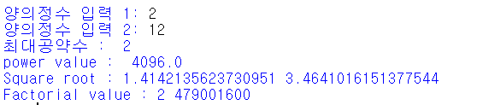
연습문제 1, 코드
import math
n1=int(input("양의정수 입력 1: "))
n2=int(input("양의정수 입력 2: "))
print('최대공약수 : ', math.gcd(n1, n2))
print('power value : ', math.pow(n1, n2))
print('Square root :', math.sqrt(n1), math.sqrt(n2))
print('Factorial value :',math.factorial(n1), math.factorial(n2))

Slide 33
강의 요약
math module 활용
math module 함수 활용하기

Slide 34
목표 달성 질문
다음 math module 함수 기능을 설명하시오
floor()
log10()
sqrt()

Slide 35
사용자정의 함수 개요 9주차_01_03
한 동 대 학 교 김경미 교수

Slide 36
학습목표
사용자 정의 함수 이해하기
사용자 정의함수 만드는 과정을 따라하기

Slide 37
사용자 정의 함수(User defined function)
사용자 정의 함수란?
사용자가 필요하다고 판단하는 루틴을 구상하여 함수로 정의하고 사용하는 것
함수 정의하기(define function)
선언된 함수 사용하기(function call)

Slide 38
함수 정의하기
함수명 plus
def plus(num1, num2) :
result = num1 + num2
return result
2개의 parameters
num1, num2
Statement
한 개의 값을 돌려주는 리턴 문

Slide 39
사용자 정의 함수
함수에 해당하는 statement는 들여쓰기로 구분
함수를 호출해야 정의되어 있는 함수가 실행이 됨
사용자 정의 함수에는 4가지 형태가 존재

Slide 40
사용자 정의 함수 형태
Parameter | Return | 함수 형태
O | O | Return값 받을변수=함수이름(Parameter)
X | O | Return값 받을변수=함수이름()
O | X | 함수이름(Parameter)
X | X | 함수이름()

Slide 41
사용자 정의 함수 정의 과정
1단계. 함수의 기능을 정리하고, 이름을 정한다
2단계. 함수에서 입력과 결과가 무엇인지 정한다
3단계. 입력으로 사용하는 파라미터와 리턴값의 데이터형을 정한다
4단계. 원하는 함수의 기능을 pseudocode로 쓴다
5단계. 함수를 만든다
6단계. 제대로 실행되는지 테스트 한다

Slide 42
사용자 정의함수 만들기 예제 1
3개 숫자를 입력 받아서 평균을 계산하여 돌려준다
평균을 구하는 함수 이름은 calculate_avg
Parameter는 3개, 데이터형 : int와 float → float
return value 데이터형: float
Pseudocode 써 보기
sum = parameter1 + parameter2 + parameter3
return sum/3

Slide 43
사용자 정의함수 만들기 예제 1
함수 만들기
def calculate_avg(n1, n2, n3):
sum = n1 + n2 + n3
return sum/3
제대로 실행되는지 확인해 본다

Slide 44
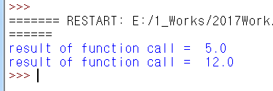
사용자 정의함수 만들기 예제 1
정의한 함수 사용해 보기
# Define a function
def calculate_avg(n1, n2, n3):
sum = n1 + n2 + n3
return sum/3
# Call the function
avg=calculate_avg(1,5,9)
print(“result of function call = “, avg)
avg=calculate_avg(11, 9, 16)
print(“result of function call = “, avg)

Slide 45
사용자 정의함수 만들기 예제 2
2개 숫자를 입력 받아서 각각 10을 곱한 숫자를 더한값을 계산하여 돌려준다
다음 수를 구하는 함수 이름을 multiple
Parameter는 2개, 데이터형 : int
return value 데이터형: int
Pseudocode 써 보기
parameter1 = parameter1*10
parameter2 = parameter2*10
sum = parameter1+ parameter2
return sum

Slide 46
사용자 정의함수 만들기 예제 2
함수 만들기
def multiple(n1, n2):
num1 = n1 * 10
num2 = n2 * 10
sum = num1 + num2
return sum
제대로 실행되는지 확인해 본다

Slide 47

사용자 정의함수 만들기 예제 2
정의한 함수 사용해 보기
def multiple(n1,n2):
num1 = n1*10
num2 = n2*10
sum = num1+num2
return sum
print("Result is",multiple(3,5))
print("Result is",multiple(0,6))

Slide 48
연습문제 1
3개 숫자를 파라미터로 받아서 곱한 값을 계산하여 출력하는 함수 mul(n1, n2, n3) 정의하시오
함수를 2번 실행하시오

Slide 49
연습문제 1, 코드
def mul(n1, n2, n3):
r = n1 * n2 * n3
print(r)
mul( 2, 8, 5)
mul(12, 34, 2)

Slide 50
강의 요약
사용자 정의 함수 이해하기
사용자 정의함수 만드는 과정을 따라하기
1단계. 함수의 기능을 정리하고, 이름을 정한다
2단계. 함수에서 입력과 결과가 무엇인지 정한다
3단계. 입력으로 사용하는 파라미터와 리턴값의 데이터형을 정한다
4단계. 원하는 함수의 기능을 pseudocode로 쓴다
5단계. 함수를 만든다
6단계. 제대로 실행되는지 테스트 한다

Slide 51
목표 달성 질문
사용자 정의함수에서 return문으로 끝나는 경우, 호출하나 결과는 어떤 식으로 출력해야 하는지 설명하시오.

Slide 52
사용자정의 함수 예제 9주차_02_01
한 동 대 학 교 김경미 교수

Slide 53
학습목표
다양한 사용자 함수 이해하기
다양한 사용자 함수 활용하기

Slide 54
사용자 정의 함수 형태
Parameter | Return | 함수 형태
O | O | Return값 받을변수=함수이름(Parameter)
X | O | Return값 받을변수=함수이름()
O | X | 함수이름(Parameter)
X | X | 함수이름()

Slide 55
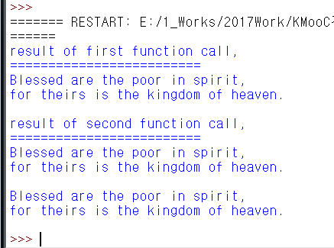
사용자 정의 함수 no parameter, no return value 1
def print_script() :
print("Blessed are the poor in spirit,")
print("for theirs is the kingdom of heaven.")
print(" ")
print("result of first function call, ")
print("=" * 25)
print_script() # first function call
def repeat_script() :
print_script()
print_script()
print("result of second function call, ")
print("=" * 25)
repeat_script() # second function call

Slide 56

사용자 정의 함수 no parameter, no return value 2
def Handong1():
print("Why not")
def Handong2():
print("the World")
Handong1()
print("Change")
Handong2()

Slide 57
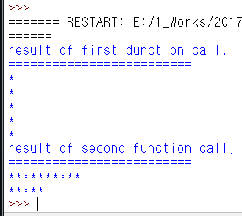
사용자 정의 함수 parameters, no return value 1
def print_chr(times) :
for i in range(times) :
print("*")
print("result of first function call, ")
print("=" * 25)
print_chr(5)
def print_line(t) :
print("*" * t)
print("result of second function call, ")
print("=" * 25)
print_line(10)
print_line(5)

Slide 58
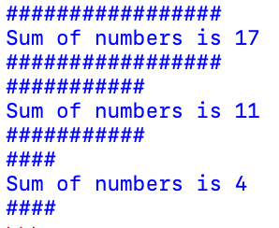
사용자 정의 함수 parameters, no return value 2
def repeat(num1,num2):
sum = num1+num2
print("#"*sum)
print("Sum of numbers is",sum)
print("#"*sum)
repeat(7,10)
repeat(5,6)
repeat(1,3)

Slide 59
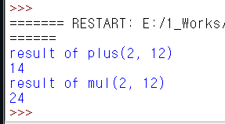
사용자 정의 함수 parameters, return value 1
def plus(num1, num2) :
return num1 + num2
result_plus = plus(2, 12)
print("result of plus(2, 12) ")
print(result_plus)
def mul(num1, num2) :
return num1 * num2
result_mul = mul(2, 12)
print("result of mul(2, 12) ")
print(result_mul)

Slide 60

사용자 정의 함수 parameters, return value 2
def calcul_age(year):
age = 2023-year+1
return age
year = int(input("Enter the year:"))
print("age is",calcul_age(year))

Slide 61
연습문제 1
두 수를 파라미터로 받아,
두 수를 서로 더한 값과 곱한 값을 더하여 리턴하는 함수 만들기
파라미터로 보내지는 값은 3과 5이다

Slide 62
연습문제 1, 코드
def multi(num1, num2):
add = num1 + num2
mul = num1 * num2
total = add + mul
return total
result = multi(3,5)
print(result)

Slide 63
연습문제 2
2개의 수를 파라미터로 받아
2개 수의 최대공약수를 찾는다
결과를 출력하는 함수는 print_gcd(), 결과를 리턴하는 함수는 return_gcd()작성하고 한번씩 실행하시오

Slide 64
연습문제 2, 코드
import math
def print_gcd(num1, num2):
print(math.gcd(num1, num2))
def return_gcd(num1, num2):
return math.gcd(num1, num2)
print_gcd(6, 18)
print(return_gcd(7, 21))

Slide 65
강의 요약
사용자함수 정의 연습하기
parameter과 return 값의 유무에 따라

Slide 66
목표 달성 질문
함수의 종류에 대해 설명해 주세요

Slide 67
Parameters and Arguments 9주차_02_02
한 동 대 학 교 김경미 교수

Slide 68
학습목표
Parameter 개념 이해하기
Argument 개념 이해하기
Parameter 와 argument 관계 이해하기

Slide 69
Parameters and Arguments 1
함수 내에서, 인수(argument)는 매개변수(parameter)라는 변수에 일대일로 매치된다
def print_twice( something ) :
print(something)
print(something)
print_twice( ‘Love’ )
Parameter
Argument

Slide 70
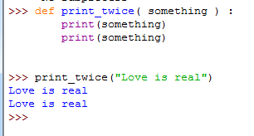

Parameters and Arguments 2
>>>def print_twice( something ) :
print(something)
print(something)
>>> print_twice( ‘Love is real’)
>>> sentence = 'YOU SHALL LOVE YOUR NEIGHBOR .'
>>> print_twice(sentence)

Slide 71
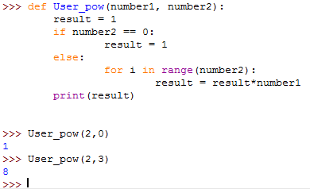
Parameters and Arguments 3
>>> def User_pow(number1, number2):
result = 1
if number2 == 0:
result = 1
else:
for i in range(number2):
result = result*number1
print(result)
>>> User_pow(2,0)
1
>>> User_pow(2,3)
8

Slide 72
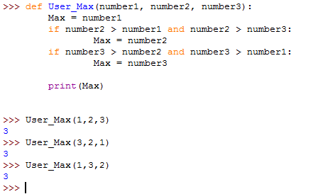
Parameters and Arguments 4
>>> def User_Max(number1, number2, number3):
Max = number1
if number2 > number1 and number2 > number3:
Max = number2
if number3 > number2 and number3 > number1:
Max = number3
print(Max)
>>> User_Max(1,2,3)
3
>>> User_Max(3,2,1)
3
>>> User_Max(1,3,2)
3

Slide 73
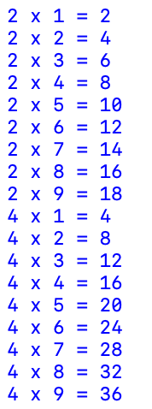
Parameter 사용 예제 1
def times_t(num):
for i in range(1, 10):
print(num,'x',i ,'=' ,num * i)
times_t(2)
times_t(4)

Slide 74

Parameter 사용 예제 2
def palindrome(input_str):
answer = ""
for i in range(len(input_str)-1, -1, -1):
answer += input_str[i]
return answer
str=input(“문자열 입력 : “)
check_str = palindrome(str)
print(check_str)
if str == check_str:
print("회문(Palindrome)입니다.")
else:
print("회문(Palindrome)이 아닙니다.")

Slide 75
연습문제 1
문자와 숫자를 파라미터로 받아,
반복문을 사용하여 파라미터로 지정된 숫자 만큼 문자를 출력 하는 함수를 만드시오

Slide 76
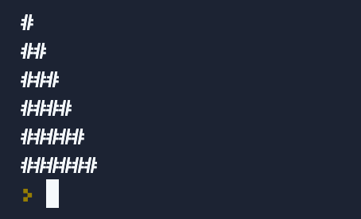
연습문제 1, 답안
def canvas(char, num):
for i in range(num):
print(char * (i+1))
canvas('*', 6)

Slide 77
연습문제 2
8번 슬라이드 예제를 활용하여 회문이면 True, 회문이 아니면 False를 리턴하는 함수 palin(str)을 만드시오
문자열을 입력 받은 후, 그 문자열이 회문인지 아닌지 확인하는 함수 palin(str) 실행한 후 그 결과를 출력하시오

Slide 78

연습문제 2, 답안
def palin(str):
answer = ""
for i in range(len(str)-1, -1, -1):
answer += str[i]
if str == answer:
return True
else:
return False
s=input("회문 확인 할 문장 입력 : ")
if palin(s):
print(s, "회문")
else:
print(s, "회문 아님")

Slide 79
강의 요약
파라미터 값 이해하기
아규먼트 이해하기
def print_twice( something ) :
print(something)
print(something)
print_twice( ‘Love’ )
Parameter
Argument

Slide 80
목표 달성 질문
파라미터와 아규먼트의 관계를 설명하시오

Slide 81
return statement 9주차_02_03
한 동 대 학 교 김경미 교수

Slide 82
학습목표
return 문 이해하기
리턴 하고, 결과 활용하는 것 이해하기

Slide 83
return statement 1
함수 바디(body)들은 한 개 이상의 return을 포함할 수 있다
함수 바디의 어느 곳에든 위치할 수 있다
return문은 함수 호출의 실행을 종료하고
결과 즉, 반환(return) 키워드 다음에 오는 표현의 값을 호출 한 곳으로 “반환” 한다
만약 반환문에 return 문이 없다면
제어 흐름이 함수 바디의 끝에 도착했을 때 함수가 종료된다
return되는 값이 여러 개인 경우, 그 값은 tuple 형식으로 전달된다

Slide 84
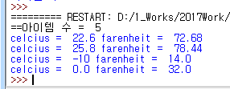
return statement 2
def fahrenheit(celsius) :
# returns the temperature in degrees Fahrenheit
return (celsius * 9 / 5) + 32
for t in [22.6, 25.8, -10, 0.0] :
print("celcius = ",t, "farenheit = ", fahrenheit(t))

Slide 85

return statement 3
def bubble(li):
list_length = len(li)
for I in range(list_length-1):
for j in range(list_length-1-i):
if li[j] > li[j+1]:
li[j], li[j+1] = li[j+1], li[j]
return li
li = [2, 3, 1, 4]
new_li = bubble(li)
print(new_li)

Slide 86
return statement 4
# define function plus_list( listname )
def plus_list( listname ) :
sum = 0
for i in listname :
sum = sum+i
print (i, sum)
return sum, listname
num_list=[1,3,5,7,9]
pl=plus_list(num_list) #function call
print("return value of funtion plus_list([1,3,5,7,9]) = ", pl)

Slide 87
return statement 5
def listFunction(li):
sum_li = 0
list_length = len(li)
for i in range(list_length):
sum_li = sum_li+li[i]
li.sort(reverse=True)
return li, sum_li
li = [5,2,3,9]
new_li, sum_li = listFunction(li)
print("리스트의 합은 ",sum_li,", 거꾸로 된 리스트는",new_li)

Slide 88
연습문제 1
함수를 정의하여
파라미터 문자열에서, 모음인 문자들만 합하여 만든 문자열을 리턴한다
문자열을 2번 입력 받아서,
각각의 문자열을 파라미터로 함수를 호출하고
그 결과를 합하여 출력한다

Slide 89

연습문제 1, 답안
def vowel(s):
re=''
for ch in s:
if ch in 'AEIOUaeiou':
re=re+ch
return re
result = ""
s1 = input("첫번째 문자열을 입력하시오: ")
s2 = input("두번째 문자열을 입력하시오: ")
result = vowel(s1) + vowel(s2)
print(result)

Slide 90
연습문제 2
함수를 정의하여
파라미터 문자열의 모음의 숫자와 자음의 숫자를 리턴한다
문자열을 입력 받아서,
입력 받은 문자열을 파라미터로 함수를 호출하고
그 결과를 출력한다

Slide 91

연습문제 2, 답안
def v_count(s):
vcount=0
nvcount=0
for ch in s:
if ch in 'AEIOUaeiou':
vcount += 1
else:
nvcount += 1
return vcount, nvcount
s1 = input("문자열을 입력하시오: ")
r = v_count(s1)
print(s1, r, "모음수= ", r[0], "자음수 = ", r[1] )

Slide 92
강의 요약
리턴문 다양하게 사용하기
여러 개 값을 리턴하면 튜플로 만들어진다
return statement

Slide 93
목표 달성 질문
리턴하는 값이 여러 개인 경우에는, 어떤 데이터형으로 리턴되나요?

Slide 94
함수 연습문제 풀기 9주차_02_04
한 동 대 학 교 김경미 교수

Slide 95
학습목표
예제를 통해 원하는 함수를 기술하는 과정 익히기

Slide 96
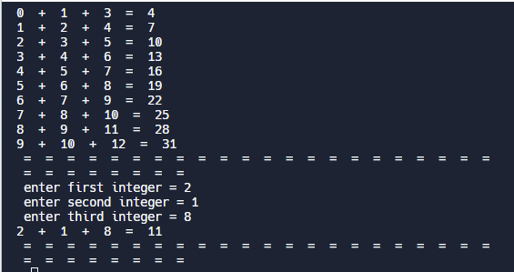
함수 예제 1
# define sum(n1, n2, n3) function
def sum(i, j, k) :
return i + j+ k
for i in range(10) :
print(i, " + " , i+1, " + " , i+3, " = ", sum(i, i+1, i+3))
print(" = " * 30)
a = int(input(" enter first integer = " ))
b = int(input(" enter second integer = " ))
c = int(input(" enter third integer = " ))
print(a, " + " , b, " + " , c, " = ", sum(a, b, c))
print(" = " * 30)

Slide 97
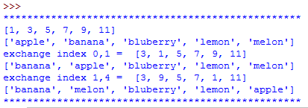
함수 예제 2
# ~~~
exchange(nums,1,4)
exchange(fr,1,4)
print("exchange index 1,4 = ", nums)
print(fr)
print("*"*50)
# define ex function ; exchange list element
def exchange(listN,i,j) :
temp = listN[i]
listN[i] = listN[j]
listN[j] = temp
nums=[1,3,5,7,9,11]
fr=['apple', 'banana', 'bluberry', 'lemon', 'melon']
print("*"*50)
print(nums)
print(fr)
exchange(nums,0,1)
exchange(fr,0,1)
print("exchange index 0,1 = ", nums)
print(fr)
# continue to..

Slide 98
함수 예제 3
def merge (a,b):
new_list = []
for i in a:
new_list.append(i)
for j in b:
new_list.append(j)
return new_list, len(new_list)
a = ['handong','global','university']
b= [3,8,1,5]
new_list, length = merge(a,b)
print("두 리스트를 병합한 결과는 ",new_list)
print('리스트의 길이는',length)

Slide 99
연습문제 1
2개의 파라미터를 지정한다
지정한 파라미터 두개의 곱과 합을 리턴하는 함수를 작성
이 함수를 호출하기 전에,
사용자에게 2개의 숫자를 입력 받는다
위에 만든 함수를 호출한다
결과값을 받아서 출력한다

Slide 100
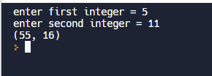
연습문제 1 코드
def multi(num1, num2):
return num1*num2, num1+num2
n1 = int(input(“ enter first integer = “ ))
n2 = int(input(“ enter second integer = “ ))
r = multi(n1, n2)
print(r)

Slide 101
연습문제 2
3개의 파라미터를 지정한다
지정한 파라미터 세개의 크기를 비교하여 가장 큰 수를 리턴하는 함수를 작성
이 함수를 호출하기 전에,
사용자에게 3개의 숫자를 입력 받는다
위에 만든 함수를 호출한다
결과값을 받아서 출력한다

Slide 102
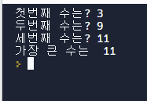
연습문제 2 코드
def max_num(a,b,c):
if a >= b and a >= c:
largest = a
elif b >= a and b >= c:
largest = b
else:
largest = c
return largest
num1 = int(input("첫번째 수는? "))
num2 = int(input("두번째 수는? "))
num3 = int(input("세번째 수는? "))
print("가장 큰 수는 ",max_num(num1,num2,num3))

Slide 103
연습문제 3
입력 받은 양의 정수가 몇 자리 인지 확인 후
자리수와 제일 마지막 값을 리턴하는 함수 lennum(n1)을 작성하시오
1회 실행하시오

Slide 104

연습문제 3 코드
def lennum(n):
count = 0
for i in n :
count=count+1
return count, n[count-1]
num = input("양의정수를 입력하시오: ")
print(num, "자리수는", lennum(num)[0], "마지막 숫자는 ", lennum(num)[1])

Slide 105
강의 요약
원하는 함수를 기술하는 과정 익히기
return statement

Slide 106
목표 달성 질문
2개의 숫자를 파라미터로 지정하여, 2개의 값을 곱한 결과를 리턴하는 구문을 쓰시오

Slide 107
module random 활용 9주차_03_01
한 동 대 학 교 김경미 교수

Slide 108
학습목표
random method를 다양한 방식으로 활용해 보기
랜덤 함수 사용법을 이해하고 활용하기

Slide 109
난수를 발생시켜 활용하는 경우
규칙적으로 변하지 않는 값이 필요한 경우
게임을 만드는데, 적이 움직이는 방향을 예상치 못하도록 움직이도록 해야 할 때
방향을 16가지 경우로 수로 발생시키고, 각각 나타나는 결과가 예측하지 못해야 하는 경우
컴퓨터가 생각한 숫자를 맞추는 게임을 할 때, 컴퓨터가 만들어 내는 숫자가 필요 할 때

Slide 110
랜덤 함수
랜덤 모듈을 먼저 import 하여야 사용 가능하다
>> import random
랜덤한 값을 만드는 method는 다양하다
정수형 랜덤값 생성하기
>> random.randrange(1,9,1)
실수형 랜덤값 생성하기
>> random.uniform(1,2)
리스트에서 선택하기
>> random.choice([1,2,3,4,5,6,7])

Slide 111
다양한 랜덤 method https://docs.python.org/3/library/random.html?highlight=random#module-random
method | 기능
random.seed() | 랜덤 숫자 발생기를 초기화 한다
random.randrange(start, stop, step) | 정수형 난수를 발생시킨다
random.uniform(start, stop) | 실수형 난수를 발생시킨다
random.choice(list) | 리스트에서 한 개를 선정한다
random.shuffle(list) | 리스트가 기억하는 아이템들의 위치를 임의로 바꾼다
random.sample(list, n) | 리스트에서 중복없이 원하는 개수만큼 선정한다

Slide 112

정수형 난수
#generate random integer
import random
random.seed()
originNumber=[]
for i in range(3):
originNumber.append( random.randrange(1,9) )
print(originNumber)
for i in range(5):
originNumber.append( random.randrange(10,100,5) )
print(originNumber)

Slide 113
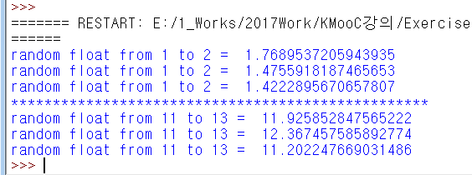
실수형 난수
#generate random float
import random
random.seed()
for i in range(3):
print("random float from 1 to 2 = ", random.uniform(1,2) )
print("*"*50)
for i in range(3):
print("random float from 11 to 13 = ", random.uniform(11,13) )

Slide 114
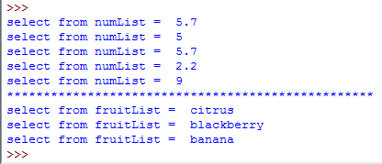
리스트에서 아이템 한 개 선정
#generate random value from list
import random
random.seed()
numList=[1,3,5,2.2,1.35,5,9,9.5,11,15,5.7]
fruitList=["apple", "banana", "citrus", "blueberry", "blackberry", "lemon"]
for i in range(5):
print("select from numList = ", random.choice(numList) )
print("*"*50)
for i in range(3):
print("select from fruitList = ", random.choice(fruitList) )

Slide 115
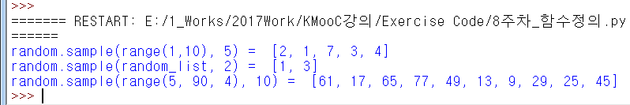
리스트에서 중복없이 여러 개 선정
# select random integer without repetition
import random
random.seed()
random_list = random.sample(range(1,10), 5)
print("random.sample(range(1,10), 5) = ", random_list)
random_list = random.sample(random_list, 2)
print("random.sample(random_list, 2) = ", random_list)
random_list = random.sample(range(5, 90, 4), 10)
print("random.sample(range(5, 90, 4), 10) = ", random_list)

Slide 116
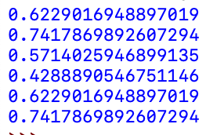
랜덤 숫자 발생시기 초기화
import random
random.seed(5)
print(random.random())
print(random.random())
random.seed(10)
print(random.random())
print(random.random())
random.seed(5)
print(random.random())
print(random.random())

Slide 117
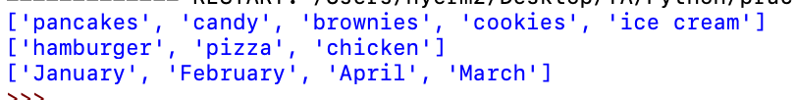
리스트에서 아이템 위치 임의로 선정
import random
random.seed()
snack = ["ice cream", "pancakes", "brownies", "cookies", "candy"]
food = ["chicken", "pizza", "hamburger"]
month = ["January", "February", "March", "April"]
random.shuffle(snack)
random.shuffle(food)
random.shuffle(month)
print(snack)
print(food)
print(month)

Slide 118
연습문제 1
리스트 snack = ["ice cream", "pancakes", "brownies", "cookies", "candy”, “rollcake”, “macaron”]
대상으로 랜덤하게 아이템을 한 개 선정하기 5번을 시행하여 그 결과를 출력하시오

Slide 119

연습문제 1 코드
import random
random.seed()
snack = ["ice cream", "pancakes", "brownies", "cookies", "candy", "rollcake", "macaron"]
for i in range(5):
print(random.choice(snack))

Slide 120
강의 요약
함수를 다양한 방식으로 활용해 보기
랜덤 함수 사용법을 이해하고 활용하기
import random
정수형, 실수형, 리스트 내 랜덤값 생성 가능

Slide 121
목표 달성 질문
난수를 발생시키는 2가지 경우를 기술하시오
실수형 난수를 발생하는 method는 무엇인가요?

Slide 122
random 연습문제 풀기 9주차_03_02
한 동 대 학 교 김경미 교수

Slide 123
학습목표
랜덤 method활용 관련 연습문제 풀기

Slide 124
연습문제 1
List이름과 정수를 parameter로 입력하는 함수를 만든다
함수는 List 아이템 중 하나를 랜덤으로 선택해서 출력한다
return 문은 사용하지 않는다

Slide 125
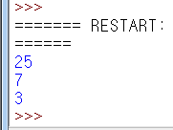
연습문제 1 코드
import random
def random_picker(lists, number) :
for i in range(number) :
print(random.choice(lists))
num_list=[3,1, 7, 11, 25, 5, 4, 9]
random_picker(num_list, 3)

Slide 126
연습문제 2
함수 정의
두 개의 정수 매개변수(parameter)를 설정
첫 번째 매개변수보다 크거나 같고 두 번째 매개 변수보다 작은 구간에서 정수형 난수 생성
(“A”+생성된 정수)에 해당하는 대문자를 출력한다
함수를 10번 호출하여 결과를 출력한다

Slide 127
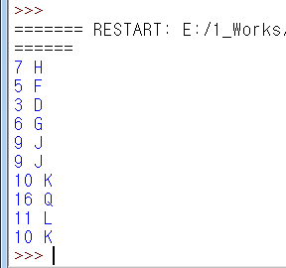
연습문제 2 코드
import random
def gen_random(a,b):
r=random.randrange(a,b)
c=chr(65+r)
print(r, c)
for i in range(10) :
gen_random(i+1, i+10)

Slide 128
연습문제 3
주사위 두 개를 던져 같은 숫자가 나올 때까지 반복하는 프로그램
함수 정의
1부터 6 사이의 정수 난수 생성과 반환

Slide 129
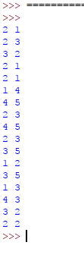
연습문제 3 코드
import random
def dice():
d = random.randrange(1, 7)
return d
n1 = dice()
n2 = dice()
print(n1, n2)
while n1 != n2 :
n1 = dice()
n2 = dice()
print(n1, n2)

Slide 130
연습문제 4
연습문제 3번의 dice()함수 사용
주사위 2개를 던져서 서로 다른 값인 경우에 리스트 dicelist에 저장하기를 3번 반복한다
2개 주사위 값이 같은 값이면 다른 값이 나올 때까지 반복한다
최종 discelist 내용을 출력한다

Slide 131

연습문제 4 코드
import random
def dice():
d = random.randrange(1, 7)
return d
re=[]
for i in range(3):
n1 = dice()
n2 = dice()
print(n1, n2)
while n1 == n2 :
n1 = dice()
n2 = dice()
re.append(n1)
re.append(n2)
print("최종 리스트 = ",re)

Slide 132
강의 요약
랜덤 함수 관련 연습문제 풀기

Slide 133
목표 달성 질문
정수형 난수를 만드는 method를 쓰시오
리스트에서 한 개의 아이템을 랜덤하게 선택하는 method를 쓰시오

